Slide 1

BÀI
10

Slide 2
KHỞI ĐỘNG

Slide 3
TRÒ CHƠI AI NHANH HƠN
LUẬT CHƠI
Chia lớp theo 3 nhóm:
Với tờ giấy A0, bút dạ chuẩn bị trước, mỗi đội sẽ nêu những công việc cần làm để hoàn thiện bảng dữ liệu của dự án Trường học xanh. Phần thưởng cho mỗi đội là điểm 10,9,8 theo thứ tự nhanh nhất, nhì, ba.
Notes:
Bổ sung hoạt động của GV và HS dưới các slide để GV khác thực hiện đúng ý đồ của người soạn bài

Slide 4

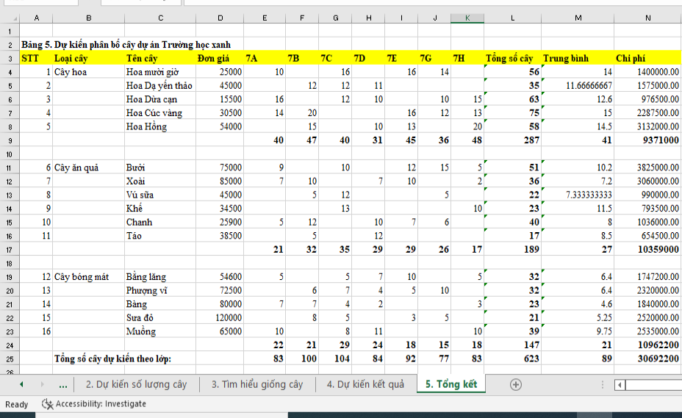
HOẠT ĐỘNG NHÓM
THẢO LUẬN 3 PHÚT:
Quan sát các hình ảnh
Em hãy kể những công việc cần làm để hoàn thiện bảng dữ liệu của dự án Trường học xanh?
Notes:
Công việc thu thập dữ liệu, tính toán dữ liệu cho dự án TRƯỜNG HỌC XANH đã hoàn thành. Vậy việc tiếp theo chúng ta cần phải làm gì để hoàn thiện bảng dữ liệu? Để trả lời câu hỏi đó các em hãy quan sát hình ảnh sau và cho biết những công việc cần làm để hoàn hiện bảng dữ liệu THX?

Slide 5
ĐÁP ÁN
Những công việc cần làm để hoàn thiện bảng dữ liệu của dự án Trường học xanh
- Định dạng dữ liệu trên trang tính
- Trình bày trang tính
- Kẻ đường viền
- Kẻ khung.
Notes:
Đề thực hiện được những thao tác trên, hôm nay chung ta cùng tìm hiểu nội dung bài 10 HOÀN THIỆN BẢNG TÍNH

Slide 6

Công việc thu thập dữ liệu, tính toán dữ liệu cho dự án Trường học xanh đã hoàn thành. Việc tiếp theo là trình bày, hoàn thiện bảng tính để có thể trình bày trước lớp.

Slide 7
HÌNH THÀNH KIẾN THỨC

Slide 8
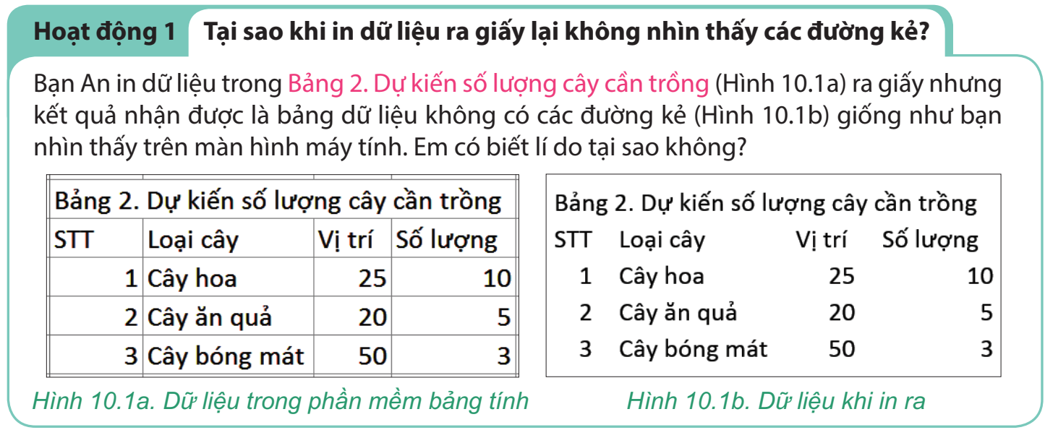
1. CÁC THAO TÁC HOÀN THIỆN BẢNG TÍNH

Slide 9
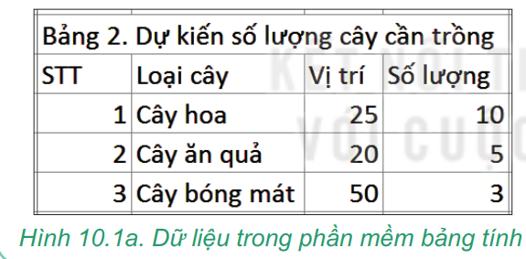
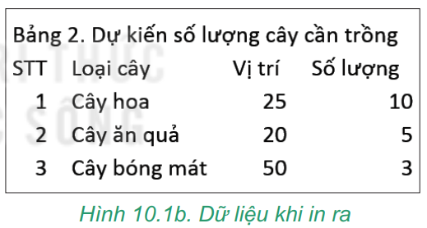
Quan sát các hình ảnh
THẢO LUẬN CẶP ĐÔI
Câu 1: Em hãy nhận xét Hình 10.1a (Dữ liệu trong phần mềm bảng tính) và Hình 10.1b (Dữ liệu khi in ra giấy) có giống nhau hay không?
Câu 2: Giải thích lí do tại sao in dữ liệu Bảng 2 ra giấy lại không giống như trên màn hình máy tính?

Slide 10
ĐÁP ÁN
Câu 1: Em hãy nhận xét Hình 10.1a (Dữ liệu trong phần mềm bảng tính) và Hình 10.1b (Dữ liệu khi in ra giấy) có giống nhau hay không?
Khi in dữ liệu trong Bảng 2 ra giấy kết quả nhận được là bảng không có các đường kẻ giống như nhìn thấy trên màn hình máy tính.
Câu 2: Giải thích lí do tại sao in dữ liệu Bảng 2 ra giấy lại không giống như trên màn hình máy tính?
Mặc định trên màn hình chúng ta quan sát thấy các ô của bảng tính đều có khung viền, nhưng sẽ không có khi in ra giấy.

Slide 11
a. Các thao tác với trang tính
THẢO LUẬN CẶP ĐÔI
Em hãy tìm hiểu thông tin trong sách giáo khoa cho biết các thao tác có thể thực hiện với một trang tính?

Slide 12

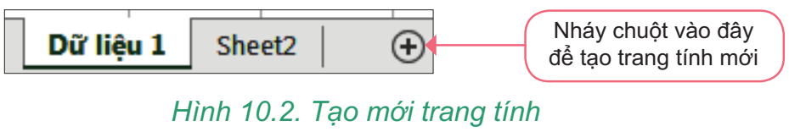
a) Các thao tác với trang tính
Mỗi bảng tính bao gồm nhiều trang tính. Vị trí phía dưới của bảng tính là nơi hiện
danh sách các trang tính.
- Tạo trang tính mới:
- Xoá một trang tính: Nháy nút phải chuột vào tên trang tính rồi chọn Delete.
- Chèn trang tính mới trước trang tính A: Nháy nút phải chuột vào tên trang tính A, chọn Insert / Worksheet rồi chọn OK.
- Đổi tên trang tính: Nháy đúp chuột vào tên trang tính, nhập tên mới, nhấn phím Enter.
- Thay đổi thứ tự các trang tính: Nháy chuột vào tên trang tính, kéo thả chuột sang trái, phải để di chuyển trang tính đến vị trí mong muốn.

Slide 13
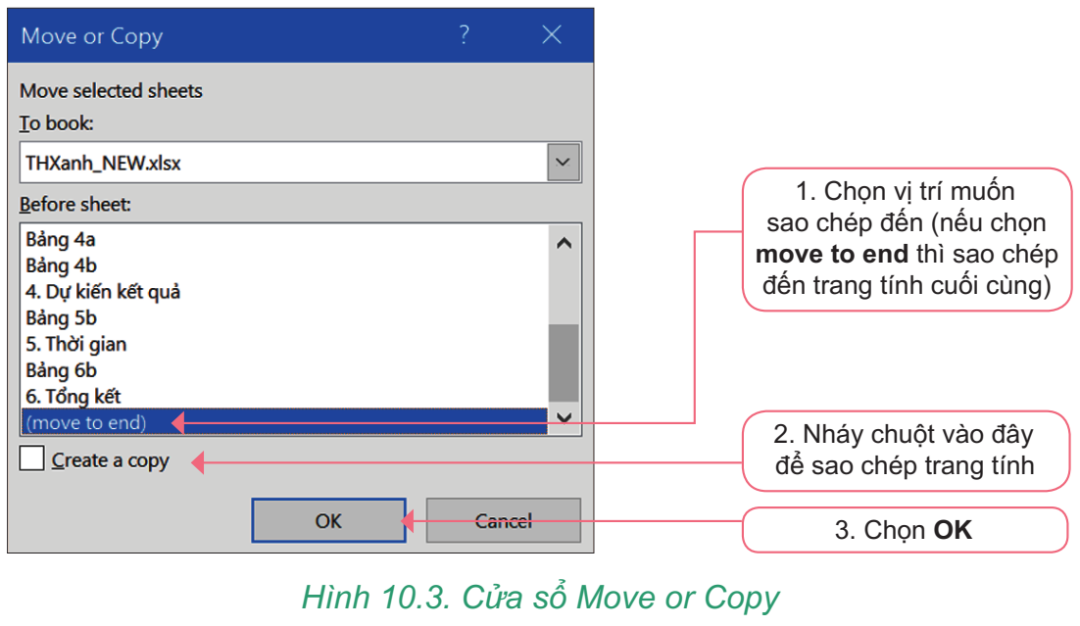
- Sao chép một trang tính sang vị trí mới: Nháy nút phải chuột vào tên trang tính và chọn lệnh Move or Copy. Cửa sổ Move or Copy xuất hiện như Hình 10.3.

Slide 14
a. Các thao tác với trang tính
- Thao tác tạo trang tính mới
- Xóa một trang tính
- Chèn trang tính mới trước trang tính
- Đổi tên trang tính
- Thay đổi thứ tự các trang tính
- Sao chép một trang tính sang vị trí mới

Slide 15
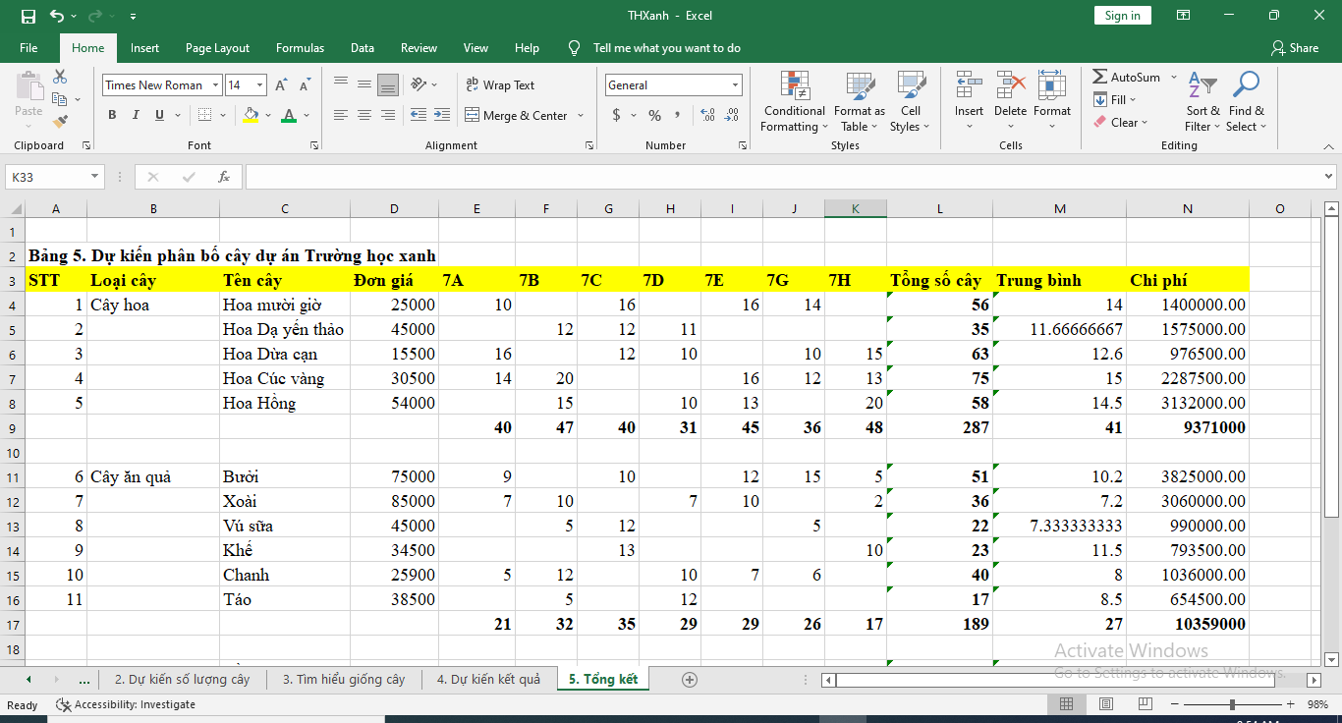
Muốn tạo một trang tính mới ta làm như thế nào?
Nháy chuột vào biểu tượng ở đây để tạo trang tính mới
+

Slide 16
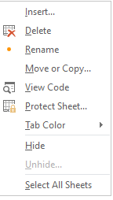
Muốn Xóa một trang tính ta làm như thế nào?
B2: Nháy chuột vào Delete
B1: Nháy nút phải chuột vào tên trang tính cần xóa

Slide 17
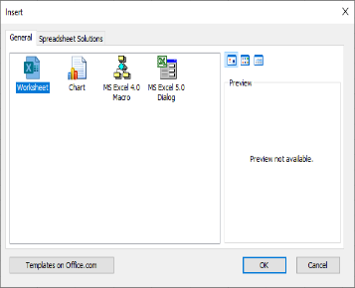
Muốn chèn một trang tính mới trước trang tính A ta làm như thế nào?
B2: Nháy chuột vào Insert
B1: Nháy nút phải chuột vào tên trang tính A
B3:Chọn Worksheet
B2: Nháy chuột chọn Ok

Slide 18
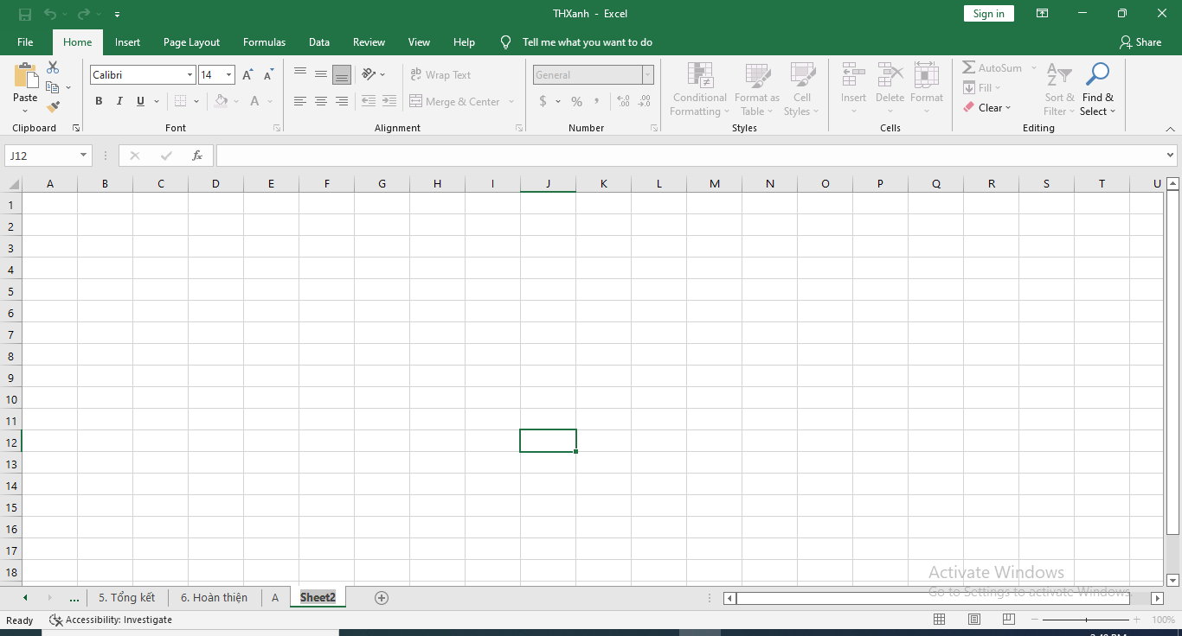
Muốn Đổi tên trang tính ta làm như thế nào?
B1: Nháy đúp chuột vào tên trang tính
B2: Nhập tên mới, nhấn phím Enter.
Cách 1

Slide 19
B1: Nháy nút phải chuột vào trang tính cần đổi tên
B2: Nháy chuột vào Rename, nhập tên mới và nhấn phím Enter.
Cách 2

Slide 20
Muốn Thay đổi thứ tự các trang tính ta làm như thế nào?
B1: Nháy chuột vào tên trang tính cần thay đổi thứ tự.
B2: Kéo thả chuột sang trái, phải để di chuyển trang tính đến vị trí mong muốn.

Slide 21
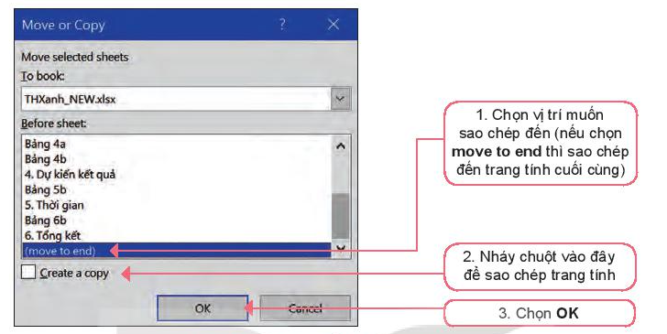
Muốn Sao chép một trang tính sang vị trí mới ta làm như thế nào?
Nháy chuột vào tên trang tính và chọn lệnh Move or Copy. Cửa số Move or Copy xuất hiện ta thực hiện các bước sau:
Bước 1: Chọn vị trí muốn sao chép đến (nếu chọn Move to end thì sao chép đến trang tính cuối cùng)
Bước 2: Nháy chuột tích vào Create a copy để sao chép trang tính
Bước 3: Chọn Ok

Slide 22
b) Kẻ đường viền ô và khung bao quanh vùng dữ liệu

Slide 23
THẢO LUẬN CẶP ĐÔI
Thảo luận 3 phút:
Em hãy nêu các thao tác kẻ đường viên ô và khung bao quanh vùng dữ liệu?

Slide 24
Trên màn hình máy tính em nhìn thấy mỗi trang tính là một lưới các ô nhưng mặc định khi in dữ liệu thì các đường lưới không được in ra. Vì vậy, trước khi in dữ liệu của bảng tính em cần kẻ đường viền ô và khung bao quanh vùng dữ liệu nếu cần.
- Chọn vùng dữ liệu muốn kẻ đường viền ô, kẻ khung và chọn Format Cells.
- Trong cửa sổ Format Cells chọn trang Border, thiết lập các thông số kẻ đường viền, kẻ khung như hướng dẫn trong Hình 10.4.

Slide 25
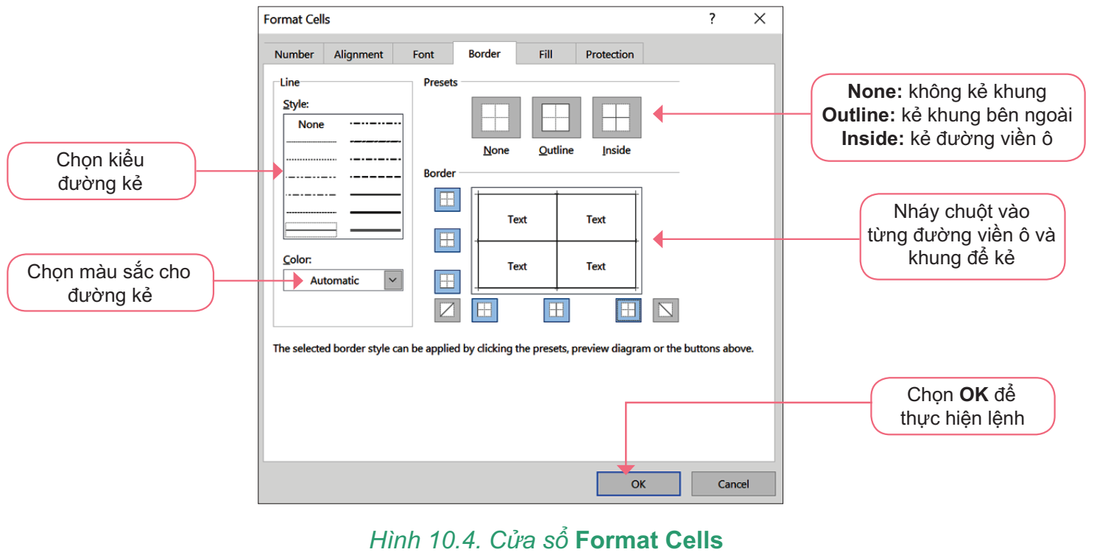

Slide 26
Thao tác kẻ viền ô và khung bao quanh vùng dữ liệu:
Bước 1: Chọn vùng dữ liệu muốn kẻ đường viền.
Bước 2: Mở hộp thoại Format Cells.
Bước 3: Trong hộp thoại chọn trang Border.
Bước 4: Thiết lập các thông số kẻ viền ô, kẻ khung:
+ Chọn kiểu đường kẻ.
+ Chọn màu cho đường kẻ.
+ Thiết lập các đường khung cụ thể:
None: Không kẻ khung; Outline: Kẻ khung bên ngoài; Inside: Kẻ đường viền ô.
Nháy chuuột vào từng đường viền ô để chỉ kẻ đường phía trên, dưới, trái, phải.
Bước 5: Nháy OK để thực hiện lệnh.

Slide 27
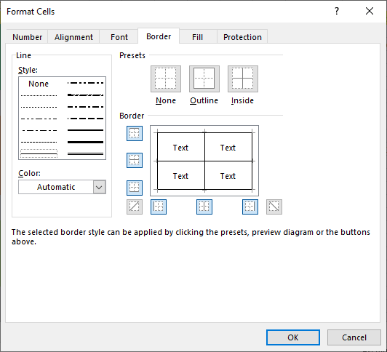
None: Không kẻ khung
Outline: kẻ khung bên ngoài
Inside: kẻ đường viền ô
Chọn kiểu đường kẻ
Nháy chuột vào từng đường viền ô và khung để kẻ
Chọn màu sắc cho đường kẻ
Chọn OK để thực hiện lệnh

Slide 28


Slide 29
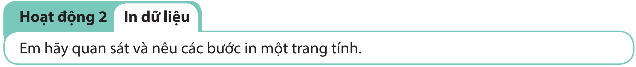

2. IN DỮ LIỆU TRONG BẢNG TÍNH
Có thể in trang tính hiện thời, hoặc toàn bộ bảng tính, hoặc có thể chỉ in vùng dữ liệu đang chọn, phần mềm sẽ tự động tính toán để in. Thao tác in dữ liệu như sau:
Bước 1. Đánh dấu vùng dữ liệu muốn in.
Bước 2. Thực hiện lệnh File/Print. Xuất hiện hộp thoại Print như Hình 10.5. Nhập các thông số in trước khi chọn Print để in.
Bước 3. Sau khi nhập các thông số in, nháy chuột lên biểu tượng để tiến hành in.

Slide 30
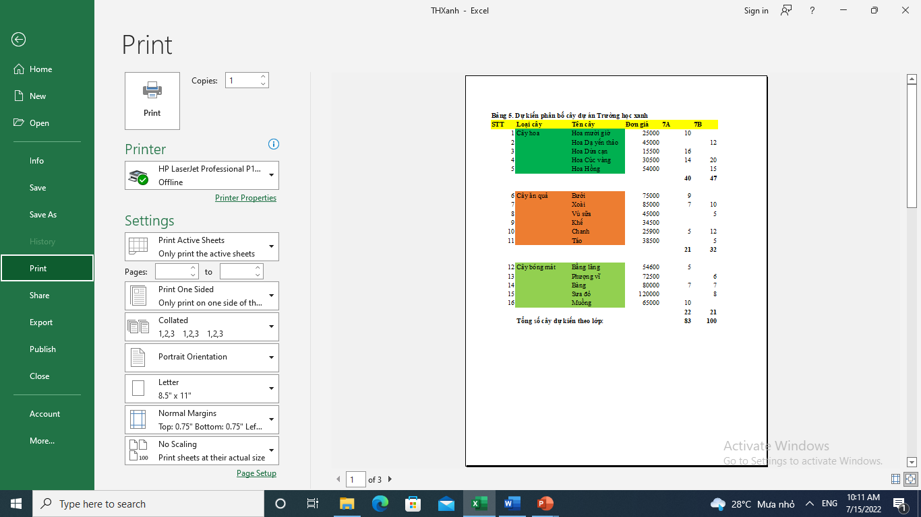
Quan sát hình ảnh 10.5
Em hãy nêu các bước in một trang tính?
Để in một trang tính ta vào bảng chọn File chọn lệnh Print. Khi đó hộp thoại Print xuất hiện. và ta lựa chọn các thông số thích hợp rồi chọn lệnh Print.

Slide 31
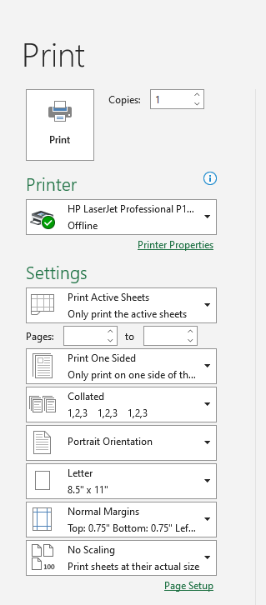
Chọn số bản in
Nháy nút này để in
Chọn máy in kết nối với máy tính
Chọn vùng in:
Vùng được chọn, trang tính hiện thời hay toàn bộ trang tính
Chọn số lượng trang in,
từ trang …. đến trang in ….
Chọn hướng giấy: nằm ngang hay thẳng đứng
Chọn kích thước giấy in

Slide 32
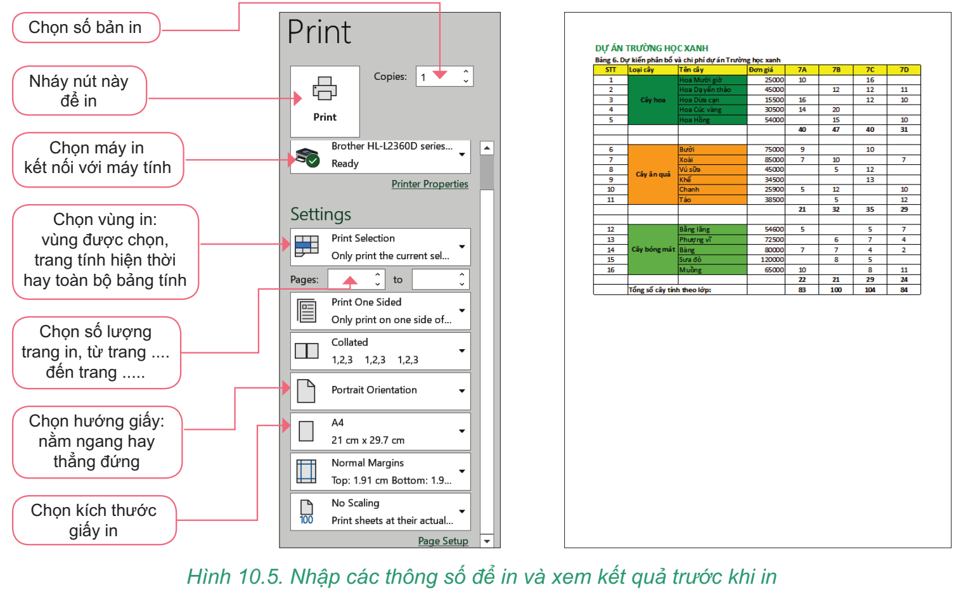

Slide 33
3. THỰC HÀNH: TRÌNH BÀY HOÀN CHỈNH DỮ LIỆU DỰ ÁN
Nhiệm vụ
- Tạo trang tính mới để trình bày dữ liệu của dự án Trường học xanh.
- Sử dụng các kiến thức đã biết để định dạng dữ liệu và trình bày trang tính.
- Kẻ đường viền, kẻ khung.
Hướng dẫn
a. Tạo trang tính mới
- Mở tệp bảng tính THXanh.xlsx.
- Tạo trang tính mới có tên là 6. Hoàn thiện.
- Chọn trang tính 5. Tổng kết và sao chép nội dung vào trang tính 6. Hoàn thiện.
- Sửa tên các dòng đầu của trang tính như Hình 10.6

Slide 34
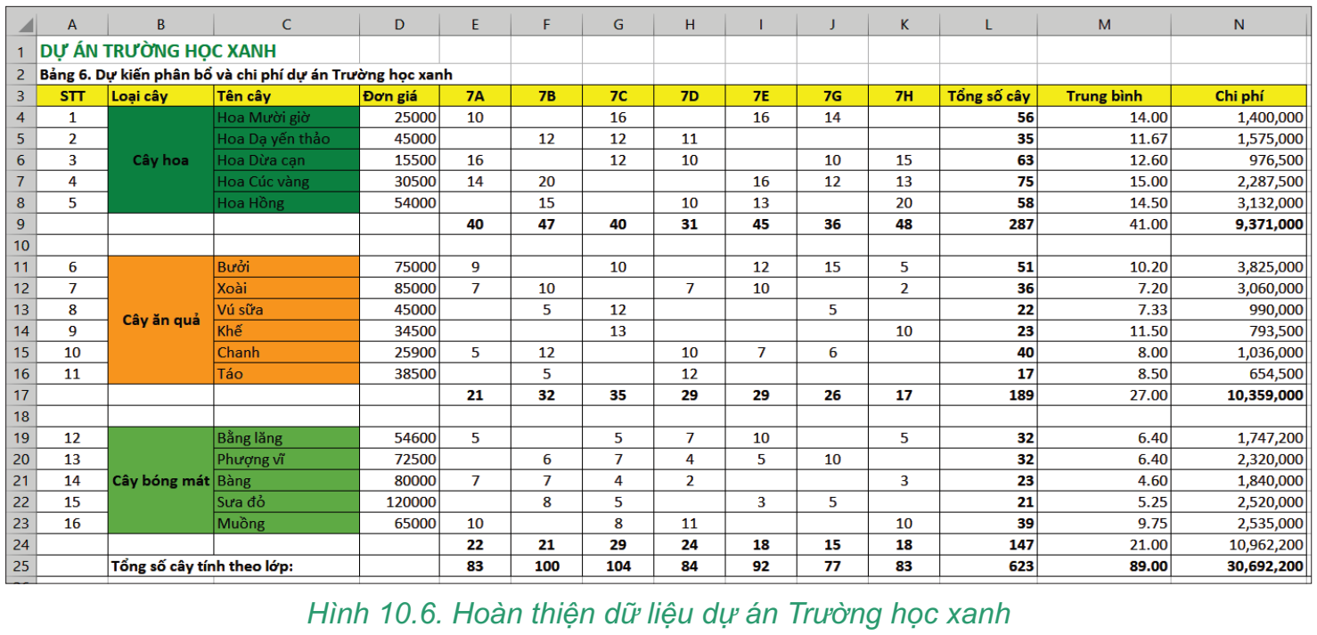

Slide 35
b. Định dạng dữ liệu và trình bày trang tính
- Thiết lập định dạng dữ liệu cho hai cột Trung bình và Chi phí như sau:
+ Cột dữ liệu Trung bình: Thiết lập định dạng là số có hai chữ số thập phân.
+ Cột dữ liệu Chi phí: Thiết lập định dạng là số không có chữ số thập phân (số chữ số thập phân bằng 0) và thiết lập chế độ hiển thị phân tách hàng nghìn, hàng triệu,...
- Tại cột Loại cây (cột B) em gộp các ô cùng nhóm theo loại cây hoa, cây ăn quả, cây bóng mát.
- Căn giữa cho dữ liệu trong các ô đã gộp theo cả chiều dọc và chiều ngang.
- Tô màu nền cho các ô dữ liệu theo từng loại cây.

Slide 36
c) Kẻ đường viền, kẻ khung
- Đánh dấu toàn bộ vùng dữ liệu chính của trang tính (vùng A3:N25).
- Kẻ đường viền cho các ô và kẻ khung cho vùng dữ liệu.
- Thực hiện các thao tác căn chỉnh một lần nữa các cột và hàng của trang tính một cách thích hợp, có thể theo mẫu như Hình 10.6.

Slide 37
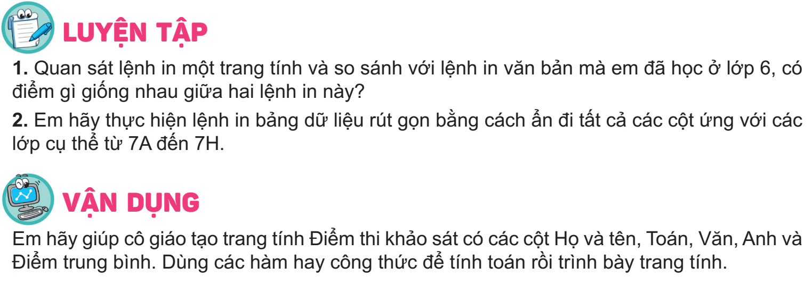
LUYỆN TẬP

Slide 38
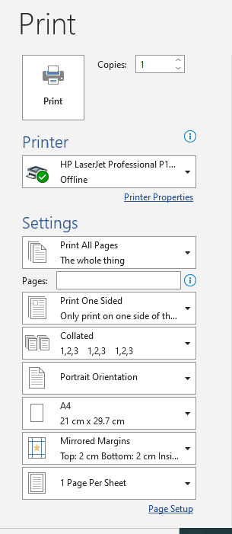
THẢO LUẬN NHÓM - 2 phút
Quan sát các hình ảnh
Em hãy cho biết có điểm gì giống nhau giữa hai lệnh in này?
Lệnh in một trang tính
Lệnh in văn bản
* Với phần mềm bảng tính người dùng cần chọn 1 trong 3 lựa chọn: In vùng đang được đánh dấu, in trang tính hiện thời, in toàn bộ bảng tính
* Với phần mềm soạn thảo văn bản vùng cần chọn in là các trang cần in.

Slide 39
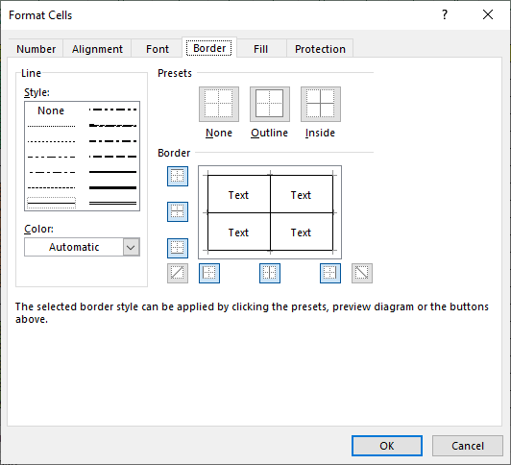
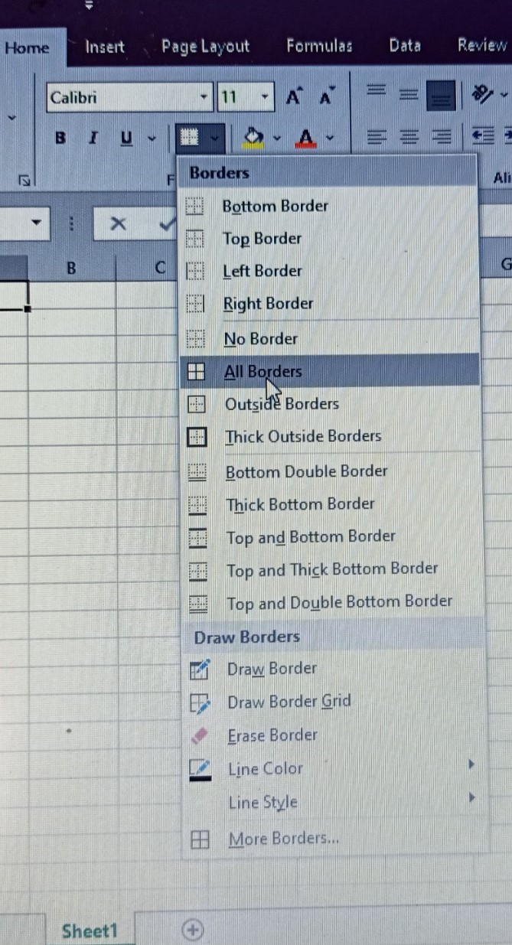
THẢO LUẬN CẶP ĐÔI - 5 phút
Định dạng đường viền ô dữ liệu bằng cách chọn các ô dữ liệu đó rồi thực hiện tiếp:
Cách 1: Nháy nút phải chuột chọn Format Cells. Chọn trang Border
(Hình 1). Chọn các thông số rồi nháy nút OK
Cách 2: Trong thẻ Home, chọn nút lệnh Borders rồi chọn All Borders
(Hình 2).
a. Theo em, cách nào nhanh hơn?
b. Để chọn màu xanh cho đường viền, em chọn cách nào?
Hình 1
Hình 2

Slide 40
a. Theo em, cách nào nhanh hơn?
b. Để chọn màu xanh cho đường viền, em chọn cách nào?
Cách 2 (chọn nút lệnh) nhanh hơn.
Để chọn thuộc tính màu cần thực hiện theo cách 1.

Slide 41
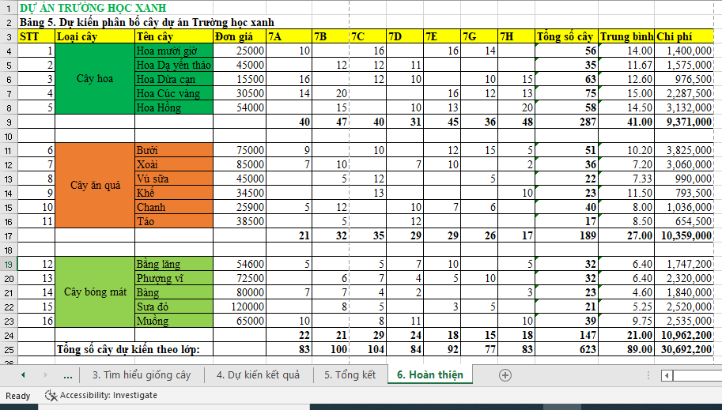
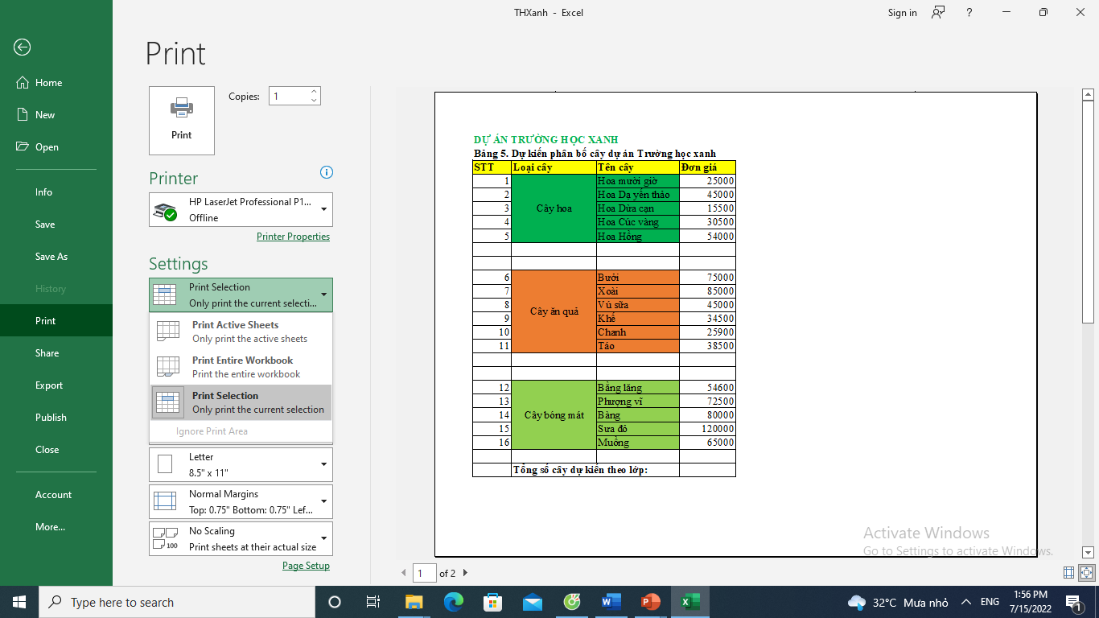
THẢO LUẬN NHÓM - 5 phút
Em hãy thực hiện lệnh in bảng dữ liệu rút gọn bằng cách ẩn đi tất cả các cột ứng với các lớp cụ thể từ 7A đến 7H?
Bước 1: Chọn vùng cần in → File → Print.
Bước 2: Thay đổi thông số và chọn Print Selection để in vùng được chọn

Slide 42
VẬN DỤNG

Slide 43
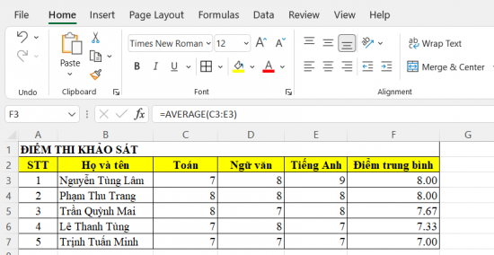
THẢO LUẬN CẶP ĐÔI 8 phút
Em hãy giúp cô giáo tạo trang tính Điểm thi khảo sát có các cột Họ và tên, Toán, Văn, Anh và Điểm trung bình (như mẫu sau). Dùng các hàm hay công thức để tính toán rồi trình bày trang tính.

Slide 44
HƯỚNG DẪN VỀ NHÀ
Về nhà xem và học thuộc toàn bộ nội dung bài đã học.
Hoàn thiện dự án Trường học xanh ở nhà (nếu có điều kiện)
Làm bài tập
Xem trước bài 11: Tạo bài trình chiếu

Slide 45
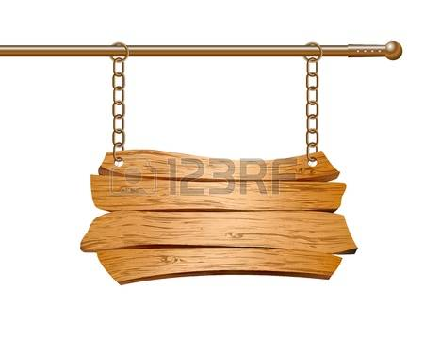







Bắt đầu
Trò Chơi
THU HOẠCH TRỨNG GÀ
Hãy xem hướng dẫn cách thu hoạch trứng nhé!

Slide 46


Chia lớp thành hai đội. Các đội lần lượt giúp bác nông dân thu hoạch trứng bằng cách trả lời các câu hỏi. Nếu HS trả lời đúng thì trứng sẽ vào giỏ bác nông dân.

Slide 47





Đến giờ thu hoạch rồi ^^

Slide 48



Câu 1: Đâu là phần mềm bảng tính:
A. Excel
B. Paint
C. Power Point
D. Word

Slide 49
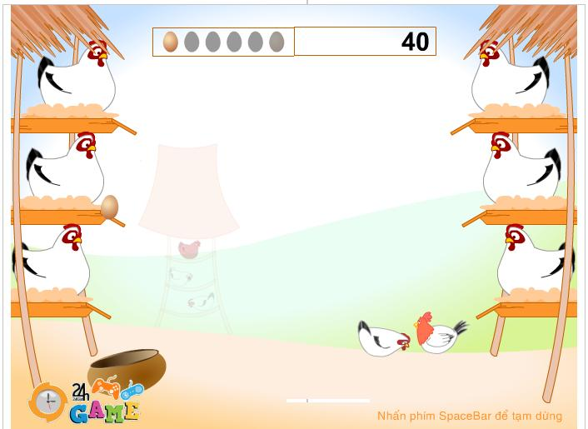




Câu 2: Ô A1 của trang tính có số 1.753. Sau khi chọn ô A1, nháy chuột 1 lần vào nút Decrease Decimal. Kết quả hiển thị ở ô A1 sẽ là?
Yeah, Đúng rồi,
bạn giỏi quá!
A. 1.753
B. 1.76
Ồ, tiếc quá, sai mất rồi!
C. 1.75
D. Một kết quả khác

Slide 50
Câu 3: Câu nào sau đây sai. Khi nhập dữ liệu vào bảng tính thì:
Yeah, Đúng rồi,
bạn giỏi quá!
A. Dữ liệu kiểu số sẽ mặc nhiên căn thẳng lề trái
B. Dữ liệu kiểu thời gian sẽ mặc nhiên căn thẳng lề phải
Ồ, tiếc quá, sai mất rồi!
C. Dữ liệu kiểu kí tự sẽ mặc nhiên căn thẳng lề trái
D. Dữ liệu kiểu ngày tháng sẽ mặc nhiên căn thẳng lề phải

Slide 51

Câu 4: Để căn dữ liệu vào giữa nhiều ô tính ta sử dụng các nút lệnh:
Yeah, Đúng rồi,
bạn giỏi quá!
A. Căn dữ liệu vào bên phải ô tính
B. Căn dữ liệu vào bên trái ô tính
Ồ, tiếc quá, sai mất rồi!
C. Căn dữ liệu vào giữa ô tính
D. Căn dữ liệu vào giữa nhiều ô tính

Slide 52
Câu 5: Trong quá trình định dạng kí tự trong ô tính, em hãy cho biết thao tác nào là không thể thiếu?
Yeah, Đúng rồi,
bạn giỏi quá!
A. Chọn các ô cần định dạng kí tự.
B. Thay đổi cỡ chữ
Ồ, tiếc quá, sai mất rồi!
C. Định dạng chữ nghiêng
D. Định dạng phông chữ

Slide 53
Câu 6: Để kẻ đường biên cho các ô tính ta dùng
Yeah, Đúng rồi,
bạn giỏi quá!
A. Lệnh Borders trong nhóm Font trên dải lệnh Insert.
B. Lệnh Fill Color trong nhóm Font trên dải lệnh Home.
Ồ, tiếc quá, sai mất rồi!
C. Lệnh Borders trong nhóm Font trên dải lệnh View.
D. Lệnh Borders trong nhóm Font trên dải lệnh Home

Slide 54

Mình đã thu hoạch xong trứng rồi.
Cảm ơn bạn nhé!

